Slide 1

T.C. Sağlık Bakanlığı
Halk Sağlığı Genel Müdürlüğü
Tüberküloz Daire Başkanlığı
VEREM HASTALIĞI

Slide 2
VEREM (TÜBERKÜLOZ) NEDİR?
Verem hastalığı, verem mikrobunun solunum yolu ile alınmasıyla oluşan bulaşıcı bir hastalıktır.
En sık akciğerleri olmak üzere tüm organları tutabilir (Lenf bezleri, kemik, böbrek, beyin vb.).

Slide 3
VEREM HALA ÖNEMLİ BİR
SORUN MUDUR?
Verem Dünyada ve Ülkemizde Önemli Bir Halk Sağlığı Sorunu Olmaya Devam Etmektedir!

Slide 4
Dünyada her yıl yaklaşık 10 milyon
yeni verem hastası ortaya çıkmakta,
1,5 milyon insan
veremden ölmektedir.

Slide 5
Dünya nüfusunun dörtte biri verem basili ile enfektedir (vücuduna verem mikrobu yerleşmiştir).
Verem basili ile enfekte olanların %10’unun yaşamlarının bir döneminde verem hastası olma ihtimali vardır.

Slide 6
TÜRKİYE'DE VEREM
Toplam TB olgu sayısı: 12.417
Yeni olgu | 11.442 | 92,1
Önceden tedavi görmüş olgu | 975 | 7,9
Erkek | 7.132 | 57,4
Kadın | 5.285 | 42,6
Akciğer tüberkülozu | 8.248 | 66,4
Akciğer dışı tüberküloz | 4.169 | 33,6
Tüberküloz Daire Başkanlığı

Slide 7
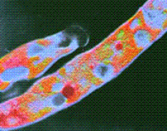
VEREM MİKROBUNUN ÖZELLİKLERİ
Verem mikrobu, güneş görmeyen ortamlarda havada uzun süre canlı kalabilir.
Güneşten gelen ultraviyole ışınları verem mikrobunu kısa sürede öldürür.
Verem mikrobunun
elektron mikroskobundaki
görünümü

Slide 8
VEREM HASTALIĞI NASIL BULAŞIR?
Verem, tedavi görmemiş veya düzenli tedavi görmeyen hastaların aksırma, öksürme ve konuşmaları sırasında havaya yayılan mikropların
solunum yoluyla alınması ile bulaşır.

Slide 9
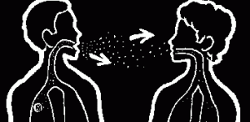
VEREM HASTALIĞI NASIL BULAŞIR?
Hastalar tarafından;
Konuşma ile 0-210 damlacık,
Öksürme ile 0-3.500 damlacık,
Hapşırma ile 4.500-1.000.000 damlacık çıkarılır.
Hastaların öksürme ve hapşırma sırasında ağızlarını mendille kapatmaları gerekmektedir.

Slide 10

VEREM HASTALIĞI NASIL BULAŞIR?
Tedavi olmayan bir verem hastası her yıl yaklaşık 10-15 kişiyi enfekte eder.
(Tedavi olmayan dirençli bir hasta da dirençli mikropları bulaştırır.)
Verem hastası

Slide 11
VEREM HASTALIĞI NASIL OLUŞUR?
Solunum yoluyla alınan verem mikrobu verem enfeksiyonuna yol açar.
Bu, bir hastalık durumu değildir. Vücutta verem basilinin sessiz durduğu ve adeta hapsedildiği bir durumdur.
Enfekte olan kişilerin
- %5’i ilk 1-2 yıl içinde aktif verem hastası olur,
- %5’inde 2. yıldan sonra herhangi bir zamanda, vücut direncinin düştüğü durumlarda, vücutta beklemekte olan verem mikrobu çoğalarak verem hastalığına yol açar.
- %90’ında ise verem hastalığı gelişmez; verem mikrobu vücutta sessiz olarak kalır.

Slide 12
TÜBERKÜLOZ ENFEKSİYONUNUN TÜBERKÜLOZ HASTALIĞINA DÖNÜŞMESİNİ KOLAYLAŞTIRAN DURUMLAR
5 yaş altındaki çocuklar
Yaşlılar
HIV enfeksiyonu olan kişiler
Bağışıklığı baskılayan tedavi alan kişiler
Silikoz, diabetes mellitus, kronik böbrek yetmezliği, lösemi, lenfoma ya da baş-boyun kanserleri, akciğer kanseri olanlar
İdeal vücut ağırlığının %90’ından daha az kiloda olanlar
Sigara içenler, ilaç bağımlılığı olanlar ya da alkol kullananlar

Slide 13
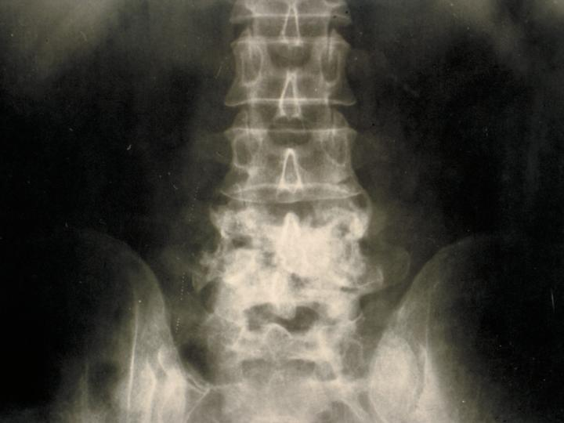
VEREM HASTALIĞI HANGİ ORGANLARIMIZDA
GÖRÜLEBİLİR?
Hastalıklı
Bölge
Akciğerler : % 60-70
Diğer Organlar : % 30-40
  Akciğer zarı
  Lenf bezleri
  Beyin zarı
  Kemikler
  Böbrekler
  Kalp zarı
  Diğer birçok organ
OMURGA
Hastalıklı
Bölge

Slide 14
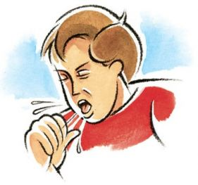
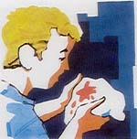
VEREM HASTALIĞININ BELİRTİLERİ NELERDİR?
2-3 haftadan uzun süren öksürük
Ateş
Gece terlemesi
İştahsızlık, kilo kaybı
Yorgunluk, halsizlik
Balgam çıkarma
Kan tükürme
Nefes darlığı
Göğüs ve sırt ağrısı

Slide 15
VEREM HASTALIĞINDA
ERKEN TANI NASIL KONULUR?
İki-üç hafta veya daha uzun süreli öksürük şikayeti olan herkes en yakın sağlık kuruluşuna başvurmalıdır!

Slide 16
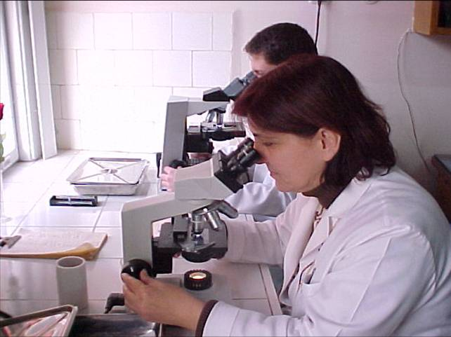
VEREM HASTALIĞININ TANISI NASIL KONULUR?
Balgamın mikroskopla incelenmesi
Balgam kültürü
Akciğer grafisi
Balgamda verem mikrobunun görüntüsü

Slide 17
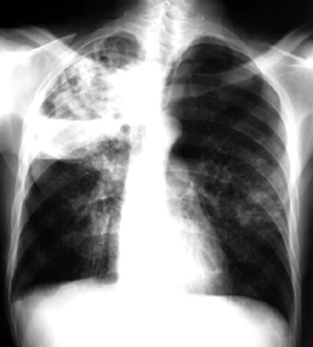
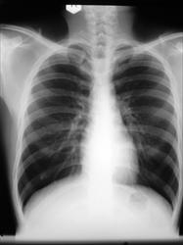
VEREM HASTALIĞININ TANISI
AKCİĞER TÜBERKÜLOZUNDA RADYOLOJİK BULGULAR
Normal akciğer
Veremli akciğer

Slide 18
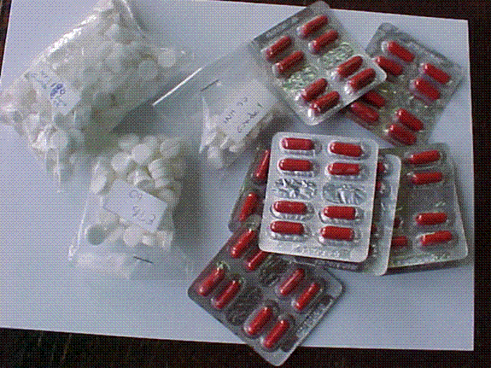
VEREM HASTALIĞI TEDAVİ
EDİLEBİLİR Mİ?
Bugün var olan ilaçlarla verem hastalarının hemen hemen hepsi başarı ile tedavi edilebilmektedir.
Ülkemizde verem ilaçları Sağlık Bakanlığı tarafından ücretsiz olarak verilmektedir.

Slide 19
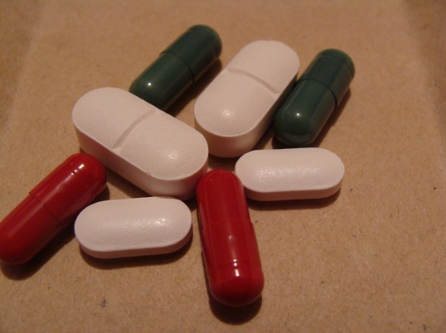
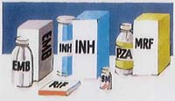
VEREM HASTALIĞININ TEDAVİSİ
NASIL YAPILIR?
Dört veya beş ilaçla 6-9 ay süre ile tedavi verilmektedir.
İlaçların düzenli kullanılması esastır.
İlaçların bir gün bile aksatılmaması gereklidir.

Slide 20
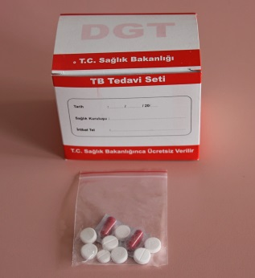
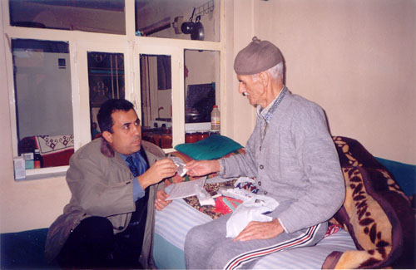
DOĞRUDAN GÖZETİMLİ TEDAVİ
Doğrudan Gözetimli Tedavi (DGT) tüberkülozlu hastaların her doz ilacının her gün bir sağlık çalışanı veya eğitilmiş bir gönüllü tarafından hastaya verilmesi ve bu durumun kaydedilmesidir.
Dünya Sağlık Örgütü tarafından da önerilen DGT, ülkemizde 2006 yılından beri uygulanmaktadır.
Doğrudan Gözetimli Tedavi paketi

Slide 21
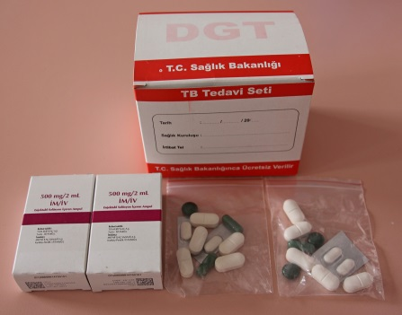
DİRENÇLİ VEREM HASTALIĞI NEDİR?
Verem hastaları ilaçlarını düzenli olarak ve yeterli süre (6-9 ay) kullanmazlarsa verem mikropları ilaçlara direnç kazanabilir.
Dirençli verem hastalarının tedavisi daha uzun sürmekte
(18-24 ay), daha fazla ilaç kullanılmakta ve bazen hasta
kaybedilebilmektedir.
İlaç direnci olmayan hastanın
bir günlük ilaç poşeti
İlaç direnci olan hastanın
bir günlük ilaçları

Slide 22
VEREM HASTALARININ YAKINLARI NE YAPMALIDIR?
Hastanın yakınları, özellikle de aynı evde birlikte yaşayanlar mutlaka verem birimlerine (verem savaşı dispanserleri) başvurarak muayene olmalıdır.
Hasta yakınlarının taramaları dispanserlerde ücretsiz olarak yapılmaktadır.
Temaslı muayenesi sonucunda hasta olduğu tespit edilenler tedavi edilir.
Hasta olmayan fakat verem olma riski taşıyan kişilere koruyucu tedavi verilir.

Slide 23
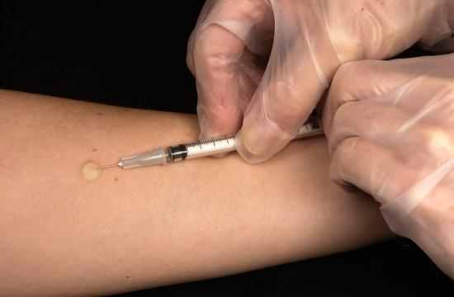
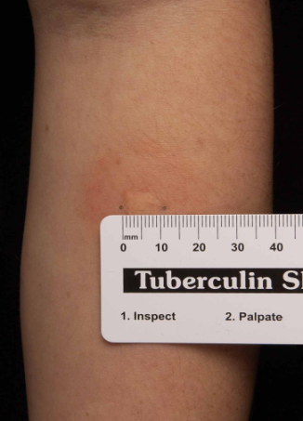
VEREM HASTASININ TEMASLILARININ
TARAMASI NASIL YAPILIR?
Şikayetleri olup olmadığı yönünde sorgulanır.
Akciğer filmleri çekilir.
Tüberkülin deri testi yapılır.
  Ön kola yapılan bu test
  (PPD/TDT) 48-72 saat sonra
  değerlendirilir.
Tüberkülin deri testi uygulanması ve okunuşu
Kaynak: Self-Study Modules on Tuberculosis, CDC, 2010

Slide 24
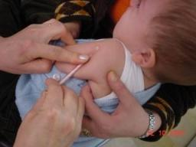
VEREM HASTALIĞINDAN NASIL KORUNABİLİRİZ?
Bir toplumun veremden korunmasının en etkili yolu verem hastalarının erken teşhisi ve başarılı tedavisidir.
Verem aşısı (BCG) çocukları verem hastalığından korur. Ülkemizde doğumdan sonra
2. ayını dolduran bebeklere yapılmaktadır.

Slide 25
VEREM HASTALIĞINDAN KORUNMA
Mikrop çıkaran hasta ile aynı evdekiler, özellikle çocuklar için koruyucu tedavi verilir.
Koruyucu tedavide tek ilaç (İzoniyazid) kullanılır.
Koruyucu tedavi süresi genellikle 6 aydır.

Slide 26
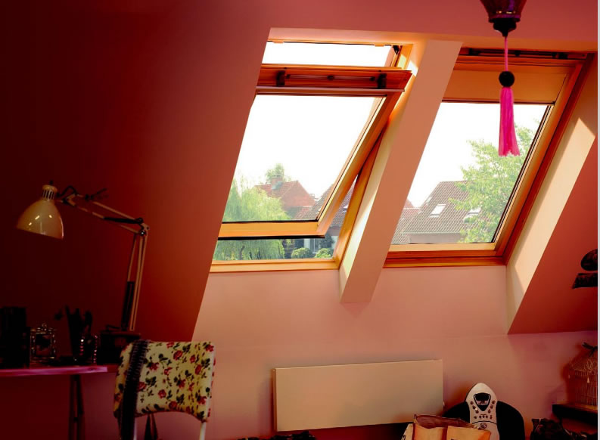
EVDE KORUNMA ÖNLEMLERİ
Tüberküloz hastalarının bulunduğu ortamları havalandırmak, bu ortamlara temiz hava sağlamak, havadaki bulaştırıcı damlacıkları seyreltir, bulaşma olasılığını azaltır.
Odanın güneş görmesi, ortamdaki basilleri öldürür.
Hastanın en azından balgamda mikrop çıkarmayana kadar ayrı bir odada kalması uygundur.

Slide 27

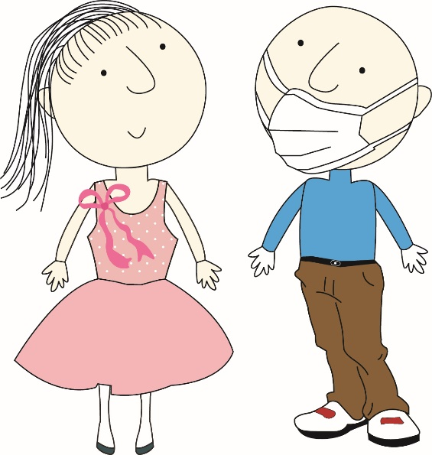
VEREM HASTALARI ÇEVRESİNDEKİ
İNSANLARI HASTALIKTAN
NASIL KORUYABİLİR?
Aksırırken, öksürürken mutlaka ağızlarını mendille veya kol ile kapatmalıdır.
Öksürük ve aksırık sonrasında eller yıkanmalıdır.
Bulaştırıcı dönemdeki verem hastaları kapalı ortamlarda, başka insanlarla birlikteyken maske kullanmalıdır.
İlaçlarını düzenli ve eksiksiz olarak kullanmalıdır.

Slide 28
Ellerinizi Sık Sık SabunlaYıkayın!
Sigara İçmeyin, Yanınızda İçilmesine İzin Vermeyin!
Düzenli ve Dengeli Beslenin!
İlaçlarınızı Düzenli Kullanın!

Slide 29
HEDEFİMİZ VEREMSİZ BİR TÜRKİYE!

